Slide 1
Projektiranje informacijskih sustava
Matej stojić, filip oroz, vilim benković

Slide 2
PROJEKT – EVENT MANAGER
Opis projekta

Slide 3

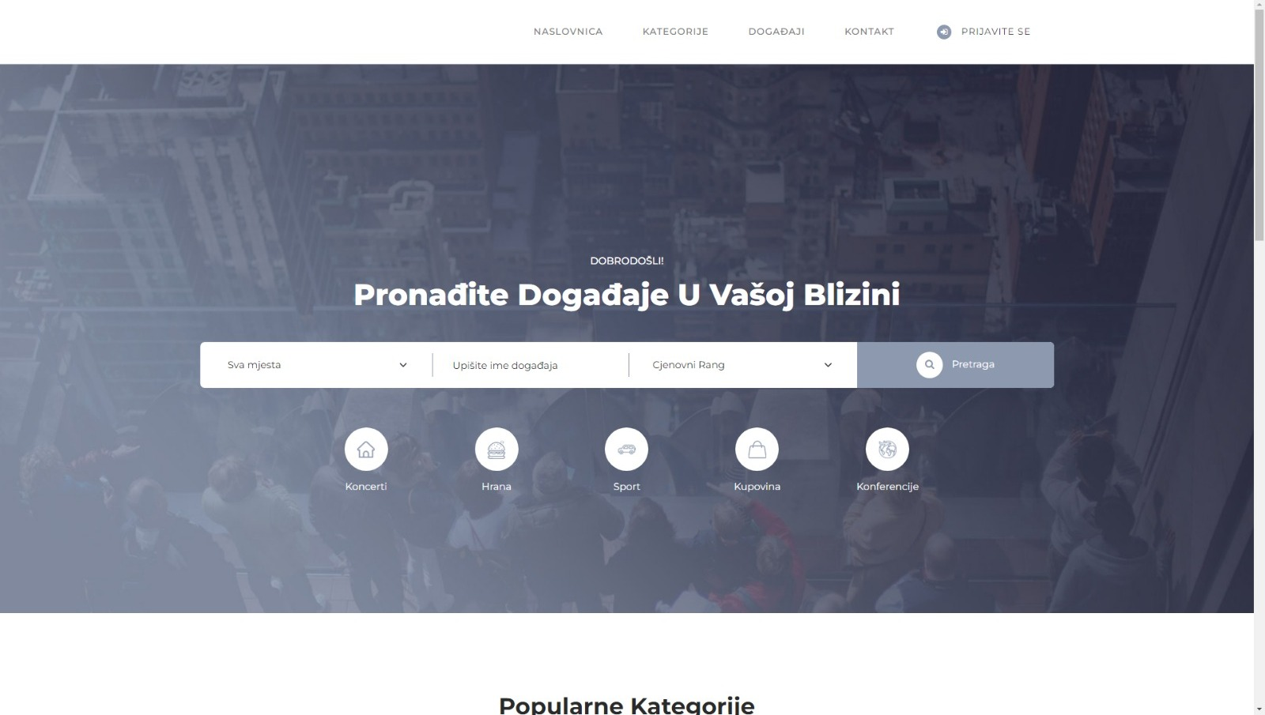
Slikoviti prikaz Event Manager aplikacije

Slide 4
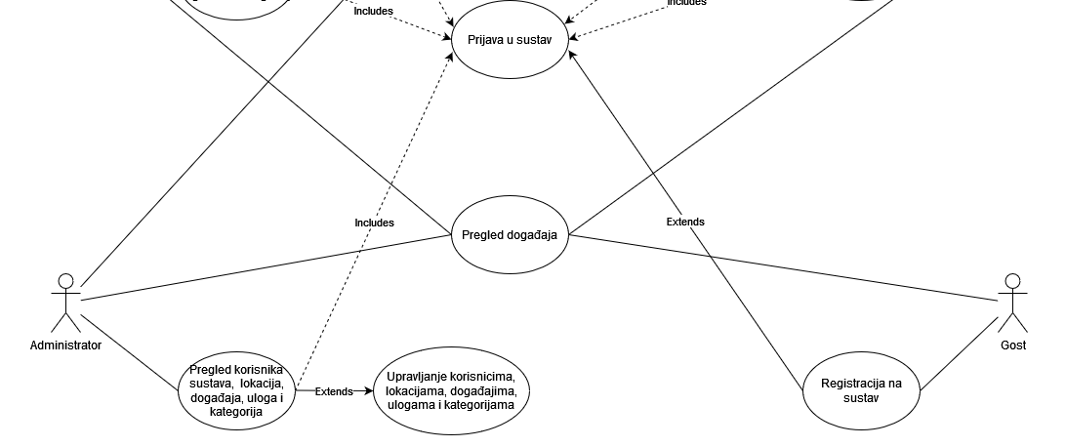
LOGIN USE CASE

Slide 5
LOGIN UML AD DIJAGRAM
DA:
Unos login podataka
Slanje i provjera unesenih podataka
Ukoliko su podaci ispravni, uspješna prijava
Ukoliko nisu, ponovni unos podataka
NE:
Provjera mail adrese
Slanje zahtjeva administratoru

Slide 6
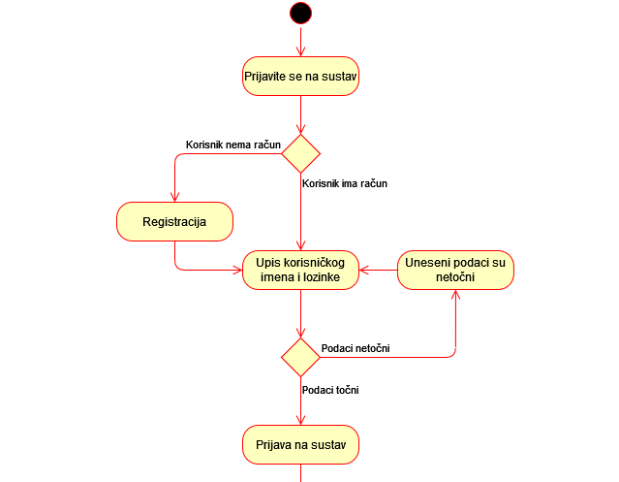
LOGIN UML AD DIJAGRAM

Slide 7
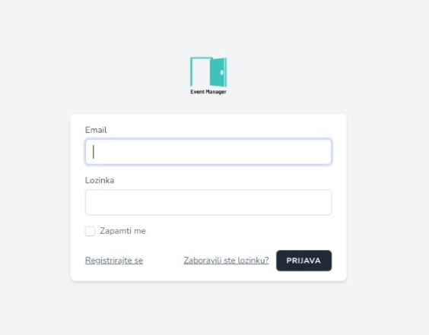
Slikoviti prikaz Login Use Case dijagrama u aplikaciji

Slide 8
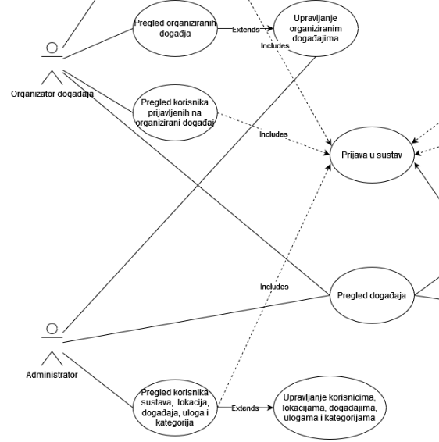
CRUD USE CASE (ADMIN)

Slide 9
CRUD UML AD DIJAGRAM (ADMIN)
- Izvrsavanje CRUD operacija nad korisnicima i događajima
DA:
Kreiranje novih događaja i opisa događaja.
Upravljanje postojećim podacima (ažuriranje I brisanje)
Spremanje podataka u bazu
NE:
Povratak na prijavu u sustav

Slide 10
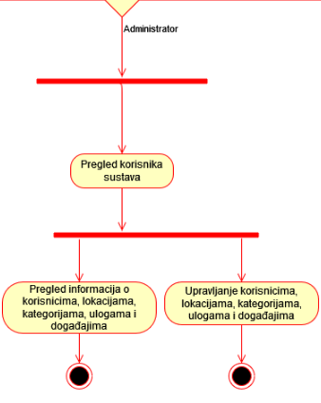
CRUD UML AD DIJAGRAM (ADMIN)

Slide 11
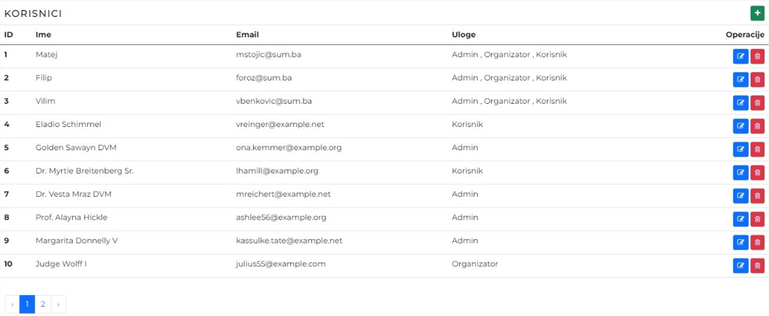
Slikovit prikaz CRUD-a u aplikaciji

Slide 12
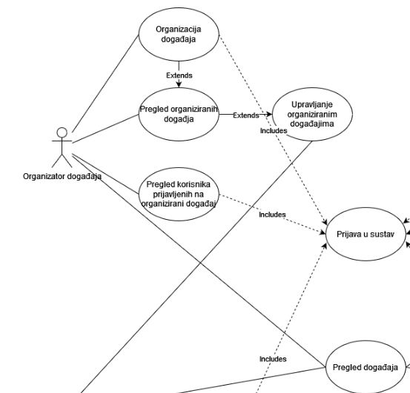
CRUD USE CASE (ORGANIZATOR DOGAĐAJA)

Slide 13
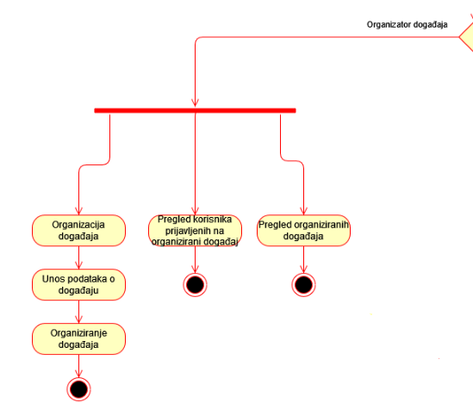
CRUD UML ACTIVITY DIAGRAM (ORGANIZATOR DOGAĐAJA)

Slide 14
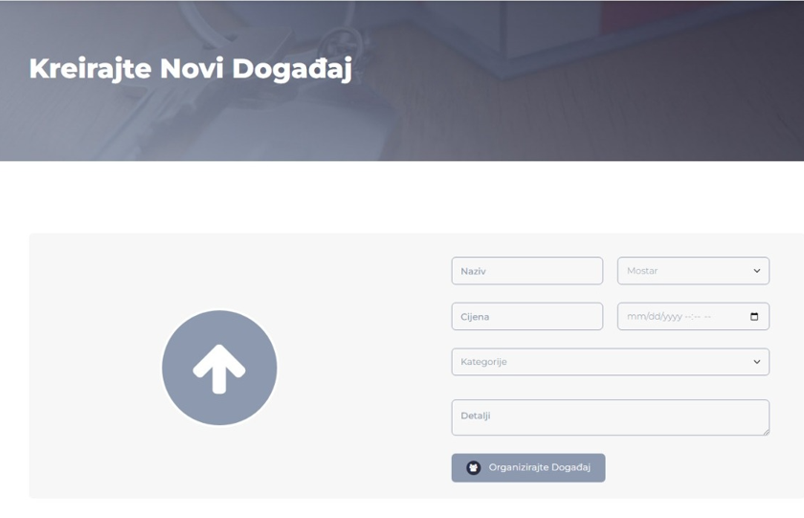
Slikoviti prikaz kreiranja novog događaja u aplikaciji

Slide 15
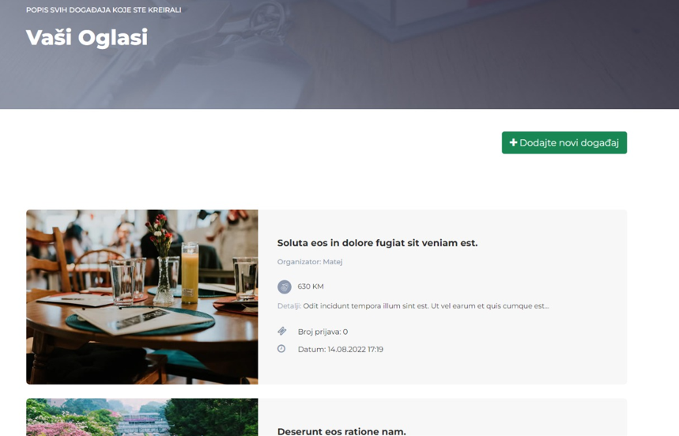
Slikoviti prikaz pregleda organiziranih događaja u aplikaciji

Slide 16
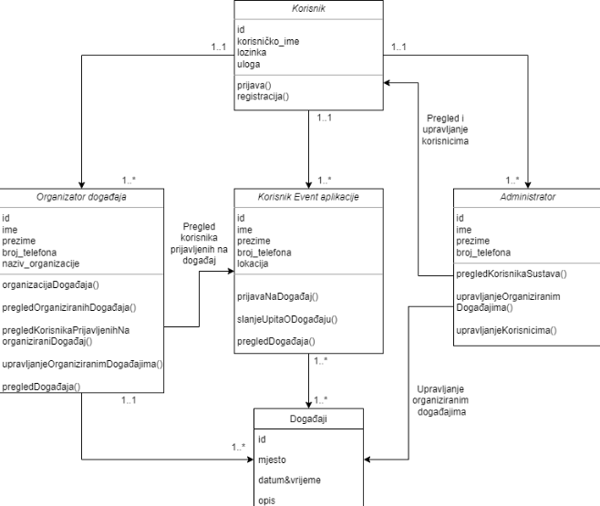
DIJAGRAM KLASA

Slide 17
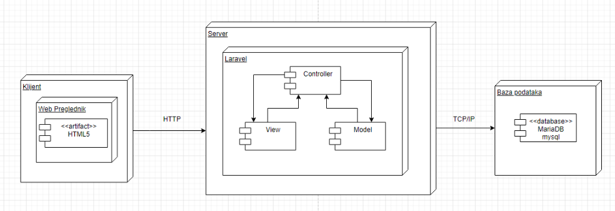
DIJAGRAM RASPOREDA

Slide 18
Korištene tehnologije
HTML
CSS
Javascript
Bootstrap
Laravel
MySQL

Slide 19
Korišteni alati
Visual Studio Code
Google
Github
Sumarum
phpmyadmin

Slide 20
Preporuke za daljnji razvoj
Poboljšanje dizajna
Poboljšanje responzivnosti
Dodavanje animacija
Proširenje funkcionalnosti
Registracija korištenjem gmaila/githuba/facebooka
Login korištenjem gmaila/githuba/facebooka

